Slide 1
Merhaba sevgili Öğrenciler, Hoş Geldiniz!
Yüksel DALGACI
Fen Bilimleri Öğretmeni

Slide 2
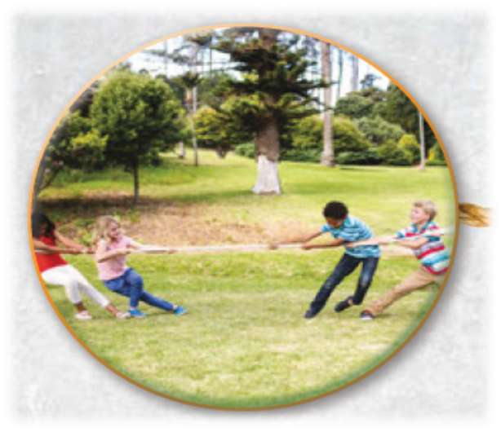

Slide 3
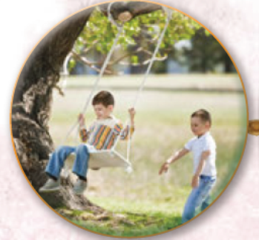
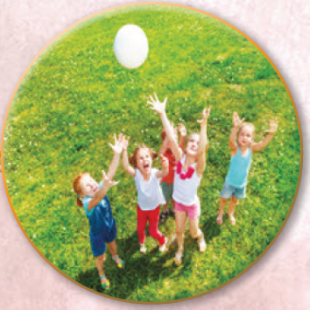
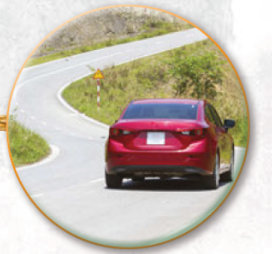

Slide 5
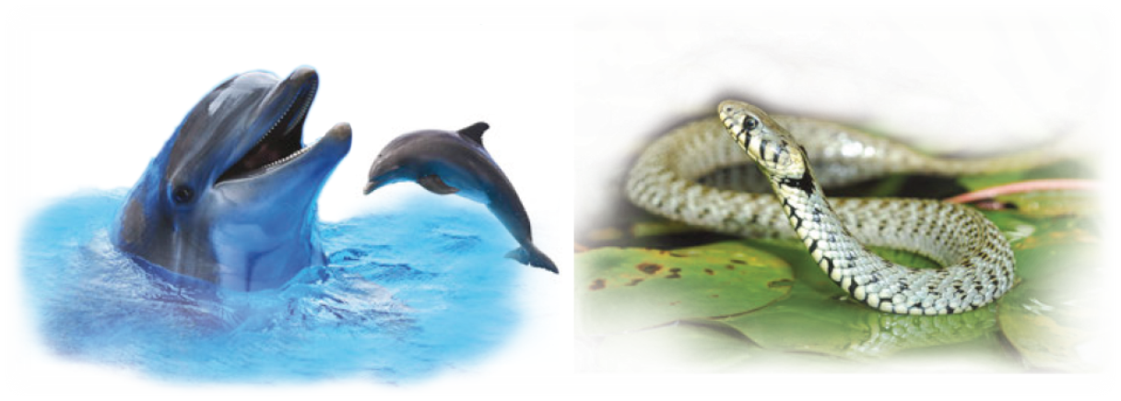
HAREKET ETME
Gün içerisinde birçok hareket yaparız.
Yürümek, koşmak, zıplamak, yemek yemek
veya oyun oynamak yaptığımız hareketlere örnektir.
Çevremizi incelediğimizde; insanların, hayvanların, arabaların, uçakların ve
birçok varlığın hareket ettiğini görürüz.

Slide 6
HAREKET ETME

Slide 7
HAREKET ETME

Slide 8
HIZLANMA YAVAŞLAMA

Slide 9
HIZLANMA YAVAŞLAMA

Slide 10
YÖN DEĞİŞTİRME

Slide 11
YÖN DEĞİŞTİRME

Slide 12
SALLANMA

Slide 13
SALLANMA

Slide 14
DÖNME

Slide 15
DÖNME

Slide 16
ÖZETLERSEK

Slide 17
BENİ İZLEDİĞİNİZ İÇİN TEŞEKKÜR EDERİM.

